Slide 1



Бюджет для граждан
по проекту бюджета МУНИЦИПАЛЬНОГО ОБРАЗОВАНИЯ «СВЕТОГОРСКОЕ ГОРОДСКОЕ ПОСЕЛЕНИЕ» ВЫБОРГСКОГО РАЙОНА ЛЕНИНГРАДСКОЙ ОБЛАСТИ НА 2023 ГОД И ПЛАНОВЫЙ ПЕРИОД 2024 И 2025 ГОДОВ»
Уважаемые жители МО «Светогорское городское поселение» Выборгского района Ленинградской области!
Перед вами информационный материал – «Бюджет для граждан», где в доступной и понятной форме отражены основные параметры бюджета муниципального образования.
Создавая «Бюджет для граждан», мы стремились обеспечить реализацию принципов прозрачности и открытости бюджетных данных, ведь вопросы наполнения и расходования бюджета затрагивают интересы каждого жителя.

Slide 2
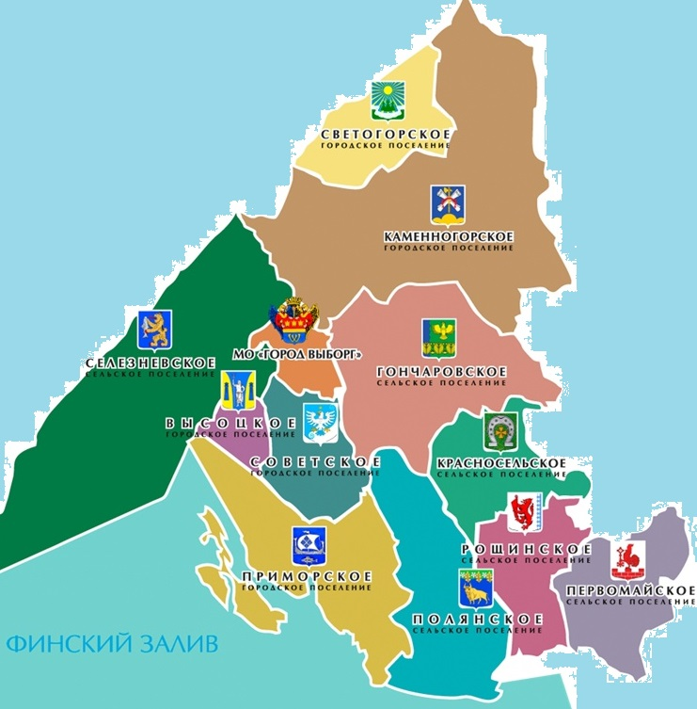
Муниципальное образование
«Светогорское городское поселение»
Выборгского района Ленинградской области
Площадь территории - 42 528,67 га
На территории поселения находится
город Светогорск
городской поселок Лесогорский
деревня Лосево
поселок Правдино
Население - 18,6 тыс. человек
Численность экономически активного населения составляет 7000 человек

Slide 3
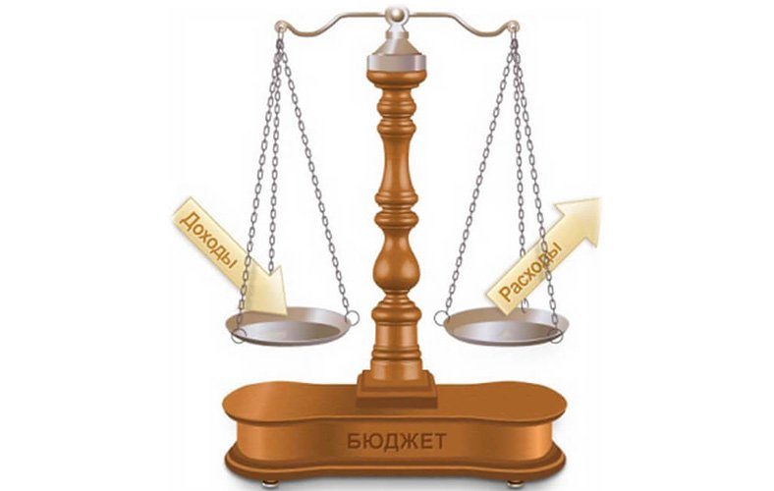
Что такое бюджет
Бюджет –форма образования и расходования денежных средств, предназначенных для финансового обеспечения задач и функций государства и местного самоуправления
Доходы
Расходы
это поступающие в бюджет денежные средства
это выплачиваемые из бюджета денежные средства
Превышение доходов над расходами образует положительный остаток ПРОФИЦИТ
Если расходная часть бюджета превышает доходную, то бюджет формируется с ДЕФИЦИТОМ

Slide 4

Доходы бюджета
Налоговые доходы
Налог на доходы физических лиц
Неналоговые доходы
Арендная плата за земельные участки
Безвозмездные поступления
Дотации
Единый сельскохозяйственный налог
Земельный налог
Налог на имущество физических лиц
Акцизы на нефтепродукты
Арендная плата за муниципальное имущество
Плата за пользование жилыми помещениями
Плата за размещение и эксплуатацию НТО, установку и эксплуатацию рекламных конструкций
Плата за негативное воздействие на окружающую среду
Доходы от продажи материальных и нематериальных активов
Прочие доходы ( в т.ч. штрафы)
Субсидии
Субвенции
Иные межбюджетные трансферты

Slide 5

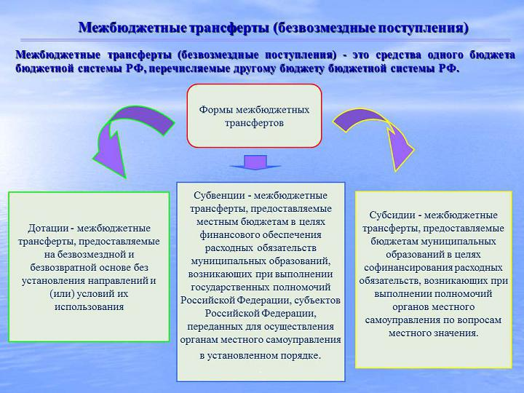

Slide 6
Расходы бюджета
• По муниципальным программам;
• По ведомствам;
• По разделам и подразделам (функциям государства)
Перечень основных разделов расходов бюджета МО «Светогорское городское поселение» Выборгского района Ленинградской области
Общегосударственные вопросы;
Национальная безопасность и правоохранительная деятельность;
Национальная экономика;
Жилищно-коммунальное хозяйство;
Образование;
Культура, кинематография;
Социальная политика;
Физическая культура и спорт;
Обслуживание муниципального долга.

Slide 7
Открытость информации о бюджета
Для повышения эффективности принимаемых решений, для обеспечения целевого использования бюджетных средств и возможности общественного контроля администрация муниципального образования «Светогорское городское поселение» Выборгского района Ленинградской области обеспечивает открытость и прозрачность утверждения и исполнения бюджета муниципального образования «Светогорское городское поселение Выборгского района Ленинградской области с помощью:
информирования населения обо всех стадиях бюджетного процесса на сайте администрации;
проведения публичных слушаний по проекту бюджета муниципального образования и отчету об исполнении бюджета муниципального образования.
Публичные слушания – форма реализации прав населения на участие в процессе принятия решений путем проведения собрания для обсуждения общественно значимых вопросов.
Каждый житель вправе высказать свое мнение, представить материалы, письменные предложения и замечания для включения их в протокол публичных слушаний.

Slide 8



Slide 9



Проект бюджета МО «Светогорское городское поселение» на 2023 год и плановый период 2024-2025 годов подготовлен в соответствии:
Положение о бюджетном процессе МО «Светогорское городское поселение»
Прогноз социально-экономического развития МО «Светогорское городское поселение»
Основные направления бюджетной и налоговой политики МО «Светогорское городское поселение»

Slide 10





Основные направления бюджетной политики
Повышение качества и эффективности реализации муниципальных программ и расширение их использования в бюджетном планировании
Повышение эффективности в сфере прозрачности и открытости бюджетного процесса
Повышение эффективности управления бюджетными расходами
Повышение эффективности оказания муниципальных услуг
Участие в федеральных и региональных проектах и программах

Slide 11
ОСНОВНЫЕ ХАРАКТЕРИСТИКИ БЮДЖЕТА
 | 2022 год | 2023 год | Плановый период
 |  |  | 2024 год | 2025 год
Доходы | 142 283,1 | 159 836,7 | 168 706,5 | 178 288,1
Расходы | 142 283,1 | 163 403,3 | 172 480,0 | 182 288,8
Дефицит | - | 3 566,6 | 3 773,5 | 4 000,7

Slide 12

Доходы бюджета
Собственные доходы:
2022 год – 101 789,4 тыс. руб. (72%)
2023 год – 118 886,6 тыс. руб. (74%)
2024 год – 125 782,8 тыс. руб. (75%)
2025 год – 133 355,9 тыс. руб. (75%)
1. Налоговые доходы, тыс. рублей
Федеральные и региональные налоги и сборы:
Налог на доходы физических лиц
Акцизы на нефтепродукты
Местные налоги:
Земельный налог
Налог на имущество физических лиц

Slide 13
СТРУКТУРА НАЛОГОВЫХ ДОХОДОВ

Slide 14
Доходы бюджета
2. Неналоговые доходы, тыс. рублей

Slide 15
СТРУКТУРА НЕНАЛОГОВЫХ ДОХОДОВ

Slide 16
Доходы бюджета
3. Безвозмездные поступления, тыс. руб.

Slide 17
Безвозмездные перечисления, тыс. рублей
44 932,2
+ 2 008,5
2025 год
Дотации
42 923,7
+ 1 973,6
2024 год
40 950,1
+ 456,4
2023 год
40 493,7
2022 год

Slide 18
СТРУКТУРА РАСХОДОВ
Наименование | Раздел | 2022 год* | 2023 год |  |  |  | 2024 год |  |  |  | 2025 год
 |  | бюджет с измене­нием (на 01.09.2022 г.) | бюджет с измене­нием (на 01.09.2022 г.)* | включено в проект бюджета | измене­ние утвержде иного бюджета (+. -) | измене­ние утвержде иного бюджета (%) | бюджет с измене­нием (на 01.09.2022 г.)* | включен о в проект бюджета | измене­ние утвержде иного бюджета (+, -) | измене­ние утвержде иного бюджета (%) | включено в проект бюджета
Общегосударственные вопросы | 0100 | 47 482,5 | 42 845,3 | 47 879,3 | 5 034,0 | 111,7 | 44 099,7 | 49 159,3 | 5 059,6 | 111,5 | 50 937,0
Национальная безопасность и правоохранительная деятельность | 0300 | 2 594,9 | 1 704,9 | 6 511,6 | 4 806,7 | 381,9 | 1 704,9 | 6 511,6 | 4 806,7 | 381,9 | 6 511,6
Национальная экономика | 0400 | 5 304,3 | 5 800,0 | 12 073,4 | 6 273,4 | 208,2 | 5 800,0 | 11 717,5 | 5 917,5 | 202,0 | 8 751,1
Жилищно- коммунальное хозяйство | 0500 | 59 613,0 | 48 297,9 | 48 944,6 | 646,7 | 101,3 | 47 953,4 | 51 425,2 | 3 471,8 | 107,2 | 58 390,3
Образование | 0700 | 1 600,8 | 150,0 | 1 052,7 | 902,7 | 701,8 | 150,0 | 1 052,7 | 902,7 | 701,8 | 1 052,7
Культура, кинематография | 0800 | 30 282,6 | 31 180,0 | 33 016,8 | 1 836,8 | 105,9 | 31 528,0 | 33 586,8 | 2 058,8 | 106,5 | 32 666,8
Социальная политика | 1000 | 4 300,0 | 4 860,0 | 4660,0 | -200,0 | 95,9 | 4 900,0 | 5 450,0 | 550,0 | 111,2 | 5 600,0
Физическая культура и спорт | 1100 | 9 763,6 | 9 350,0 | 9 254,9 | -95,1 | 99,0 | 9 450,0 | 9 254,9 | -195,1 | 97,9 | 9 254,9
Обслуживание государственного (муниципального) долга | 1300 | 10,0 | 10,0 | 10,0 | 0,0 | 100,0 | 10,0 | 10,0 | 0,0 | 100,0 | 10,0
Итого расходов |  | 160 951,7 | 144 198,1 | 163 403,3 | 19 205,2 | 113,3 | 145 596,0 | 168 168,0 | 22 572,0 | 115,5 | 173 174,4
Условно утвержденные расходы |  |  | 3 697,4 |  |  |  | 7 662,9 | 4 312,0 |  |  | 9 114,4
% к всего расходов |  |  | 2,5 |  |  |  | 5,0 | 2,5 |  |  | 5,0
Всего расходов |  | 160 951,7 | 147 895,5 | 163 403,3 | 15 507,8 | 110,5 | 153 258,9 | 172 574,3 | 19 315,4 | 112,6 | 182 488,8

Slide 19
СТРУКТУРА РАСХОДОВ

Slide 20
РАСХОДЫ ПО МУНИЦИПАЛЬНЫМ ПРОГРАММАМ
Наименование | 2022 год |  | 2023 год |  |  | 2024 год |  |  | 2025 год
 | бюджет с уточнением (на 01.09. 2022 г.) | уд. вес, % | Проект | уд. вес, % | темп роста, % | Проект | уд. вес, % | темп роста, % | Проект | уд. вес, % | темп роста, %
Расходы местного бюджета, всего | 160 951,7 | 100 | 163 403,3 | 100 | 101,5 | 168 168,0 | 100 | 102,9 | 173 174,4 | 100 | 103,0
Расходы на реализацию муниципальных программ МО «Светогорское городское поселение», всего: | 109 835,7 | 68,2 | 112 327,3 | 68,7 | 102,3 | 116 022,0 | 69,0 | 103,3 | 118 100,7 | 68,2 | 101,8
в том числе по направлениям:
«Основные направления осуществления управленческой деятельности и развития муниципальной службы в муниципальном образовании «Светогорское городское поселение» Выборгского района Ленинградской области» | 1 131,0 | 0,7 | 1 000,0 | 0,6 | 88,4 | 1 000,0 | 0,6 | 100 | 1000,0 | 0,6 | 100
«Развитие форм местного самоуправления и социальной активности населения на территории МО «Светогорское городское поселение» | 2391,3 | 1,5 | 1 833,0 | 1,1 | 76,7 | 2 833,0 | 1,7 | 154,6 | 1 833,0 | 1,1 | 64,7
«Безопасность МО «Светогорское городское поселение» | 2220,0 | 1,4 | 6 150,0 | 3,8 | Свыше 200 | 6 150,0 | 3,7 | 100 | 6 150,0 | 3,6 | 100
«Развитие малого, среднего предпринимательства и потребительского рынка» | 50,0 | 0,0 | 50,0 | 0,0 | 100 | 50,0 | 0,0 | 100 | 50,0 | 0,0 | 100
«Формирование городской среды и обеспечение качественным жильём граждан на территории МО «Светогорское городское поселение»» | 62 526,4 | 38,8 | 53 302,9 | 32,6 | 85,2 | 55 927,6 | 33,3 | 104,9 | 62 926,3 | 36,4 | 112,5
«Развитие культуры, физической культуры и массового спорта, молодёжной политики МО «Светогорское городское поселение»» | 41517,0 | 25,8 | 42 991,4 | 26,3 | 103,6 | 43 561,4 | 25,9 | 101,3 | 42 641,4 | 24,7 | 97,9
«Управление и распоряжение муниципальным имуществом МО «Светогорское городское поселение»» | 0,0 | 0 | 7 000,0 | 4,3 | 0 | 6 500,0 | 3,9 | 92,9 | 3 500,0 | 2,1 | 53,8
Расходы на непрограммную деятельность, всего: | 51 116,0 | 31,8 | 51 076,0 | 31,3 | 99,9 | 52 146,0 | 31,0 | 102,3 | 55 073,7 | 31,8 | 105,8

Slide 21

Муниципальная программа «Основные направления осуществления управленческой деятельности и развития муниципальной службы в муниципальном образовании «Светогорское городское поселение» Выборгского района Ленинградской области»
2023 г. –
1 000,0 тыс. рублей
мероприятия, направленные на развитие профессиональных компетенций муниципальных служащих (обучение, обеспечение муниципальных служащих справочной, нормативной, аналитической, методической, правовой информацией)
(2023-2025гг – 135 тыс. рублей)
2024 г. –
1 000,0 тыс. рублей
мероприятия, направленные на сохранение здоровья муниципальных служащих (2023-2025гг. – 100,0 тыс. рублей)
2025 г. –
1 000,0 тыс. рублей
материально-техническое обеспечение муниципальной службы и создание оптимальных условий для результативной и высокоэффективной служебной деятельности персонала (закупка компьютерного оборудования и комплектующих, расходных материалов, содержание оборудование) (2023-2025гг – 765,0 тыс. рублей).

Slide 22
Муниципальная программа «Развитие форм местного самоуправления и социальной активности населения на территории
МО «Светогорское городское поселение»
2023 г. –
1 833,0 тыс. рублей
нормативное, информационное обеспечения деятельности органов местного самоуправления и участия населения в осуществлении местного самоуправления (газета «Вуокса») (2023 – 2025гг. –
1 500,0 тыс. рублей)
популяризация местного самоуправления, государственных символов, стимулирование социальной активности, достижений граждан, коллективов учреждений, организаций, общественных организаций и объединений, добившихся значительных успехов в трудовой деятельности и общественной работе, внесших значительный вклад в развитие местного самоуправления (открытки, цветы, почетный гражданин) (2023 – 2025гг. –
66,0 тыс. рублей)
2024 г. –
2 833,0 тыс. рублей
софинансирование мероприятия по реализации областного закона от 15 января 2018 года № 3-оз (2023 – 2025гг – 250,0 тыс. рублей)
2025 г. –
1 833,0 тыс. рублей
софинансирование мероприятия по реализации областного закона от 28 декабря 2018 года № 147-оз (2023 – 2025гг – 17,0 тыс. рублей)
повышение правовой культуры избирателей, кандидатов в депутаты совета депутатов, организаторов выборов, членов участковых избирательных комиссий (УИК), иных участников избирательного процесса 2024г. – 1 000,0 тыс. рублей)

Slide 23

Муниципальная программа «Безопасность
МО «Светогорское городское поселение»
2023г. –
6 150,0 тыс. рублей
защита населения и территорий от чрезвычайных ситуаций природного и техногенного характера, развитие гражданской обороны и обеспечение безопасности людей на водных объектах (2023 - 2025гг. – 4 500,0 тыс. рублей)
обеспечение первичных мер пожарной безопасности в
МО «Светогорское городское поселение»(2023г. – 340,0 тыс. рублей, 2024г. – 380,0 тыс. рублей, 2025г. – 540,0 тыс. рублей)
2024г. –
6 150,0 тыс. рублей
обеспечение правопорядка, профилактика правонарушений, терроризма, экстремизма и межнациональных отношений в
МО «Светогорское городское поселение»(2023г. – 490,0 тыс. рублей, 2024г. – 450,0 тыс. рублей, 2025г. – 290,0 тыс. рублей)
2025г. –
6 150,0 тыс. рублей
строительство пожарных резервуаров для обеспечения мер пожарной безопасности населенных пунктов (2023 - 2025гг. – 820,0 тыс. рублей)

Slide 24

Муниципальная программа «Развитие малого, среднего предпринимательства и потребительского рынка»
обеспечение консультационной, образовательной, организационно-методической и информационной поддержки начинающих предпринимателей и субъектов малого и среднего предпринимательства, а также физических лиц, желающих открыть свое дело: (2023-2025гг. – 30,0 тыс. рублей)
2023г. –
50 тыс. рублей
2024г. –
50 тыс. рублей
содействие росту конкурентоспособности и продвижению продукции субъектов малого и среднего предпринимательства на рынки товаров и услуг:
(2023-2025гг. – 20,0 тыс. рублей)
2025г. –
50 тыс. рублей

Slide 25
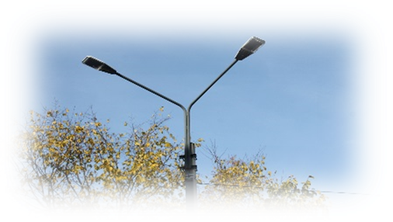
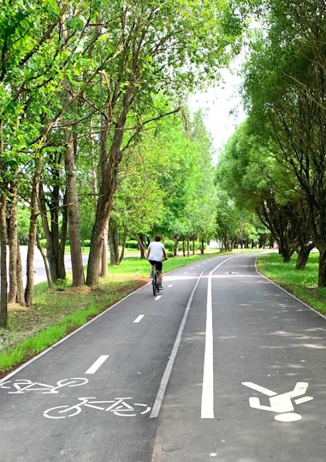
Муниципальная программа «Формирование городской среды и обеспечение качественным жильём граждан на территории МО «Светогорское городское поселение»
Комплекс процессных мероприятий:
«Повышение уровня благоустройства»
2023 г. –
53 302,9 тыс.
рублей
уличное освещение (2023г. – 9 600,0 тыс.
рублей, 2024г. – 10 020,0 тыс. рублей, 2025г. – 11 020,0 тыс. рублей)
содержание улично-дорожной сети (2023г. – 15 079,5 тыс.
рублей, 2024г. – 20 909,0 тыс. рублей, 2025г. – 26 934,4 тыс. рублей)
2024 г. –
55 927,6 тыс.
рублей
организация озеленения на территории МО (поставка деревьев, кустов, цветочной рассады, высадка цветов, уход за клумбами и вазонами): (2023-2025гг. - 3 739,0 тыс. рублей)
2025 г. –
62 926,3 тыс.
рублей

Slide 26
Муниципальная программа «Формирование городской среды и обеспечение качественным жильём граждан на территории МО «Светогорское городское поселение»
Комплекс процессных мероприятий:
«Повышение уровня благоустройства»
2023 г. –
53 302,9 тыс.
рублей
организация и содержание территорий поселения (поставка, монтаж и демонтаж праздничной атрибутики, мероприятие по борьбе с борщевиком, подготовка к пуску фонтана в городском парке, разработка проектов, транспортировка и утилизация мусора в период проведения весенней санитарной уборки) (2023г. – 11 720,7 тыс. рублей, 2024-2025гг. – 7 951,8 тыс. рублей);
2024 г. –
55 927,6 тыс.
рублей
ремонт и содержание автомобильных дорог (нанесение дорожной разметки, обслуживание, установка и ремонт технических средств организации дорожного движения, организация ремонта асфальтобетонных покрытий улиц и проездов на территории МО «СГП», ремонт дворовых территорий) (2023г. – 5 023,4 тыс. рублей, 2024г. – 5 167,5 тыс. рублей, 2025г. – 5 201,1 тыс. рублей)
2025 г. –
62 926,3 тыс.
рублей

Slide 27
Муниципальная программа «Формирование городской среды и обеспечение качественным жильём граждан на территории МО «Светогорское городское поселение»
Комплекс процессных мероприятий:
«Обеспечение качественным жильём граждан»
2023 г. –
53 302,9 тыс.
рублей
оформление, содержание, обслуживание и ремонт объектов муниципального имущества (получение свидетельств о праве на наследство на выморочное имущество, услуги по начислению платы за наем муниципального жилого фонда): (2023-2025гг. – 90,0 тыс. рублей);
2024 г. –
55 927,6 тыс.
рублей
взносы на капитальный ремонт за муниципальные жилые помещения общей площадью 62 089,51 (2023-2025гг. – 6 880,0 тыс. рублей);
содержание муниципального жилищного фонда (снос или реконструкция МКД признанных аварийными до 1 января 2012 года в связи с физическим износом, обследование технического состояния МКД, ремонт общего имущества МКД мун. жил. фонда) (2023-2025гг. – 210,0 тыс. рублей).
2025 г. –
62 926,3 тыс.
рублей

Slide 28
Муниципальная программа «Формирование городской среды и обеспечение качественным жильём граждан на территории МО «Светогорское городское поселение»
2023 г. –
53 302,9 тыс.
рублей
Комплекс процессных мероприятий:
«Обеспечение устойчивого функционирования и развития коммунальной и инженерной инфраструктуры и повышение энергоэффективности»
мероприятия по ремонту объектов коммунального хозяйства (сетей теплоснабжения, ливневой канализации) (2023г. – 600,0 тыс. рублей, 2024 – 2025гг. – 900,0 тыс. рублей);
мероприятия по созданию и оснащению мест (площадок) накопления твердых коммунальных отходов емкостями для накопления твердых коммунальных отходов:
(2023-2024гг. – 60,3 тыс. рублей)
мероприятия по разработке программы энергоэффективности (2023г. – 300,0 тыс. рублей)
2024 г. –
55 927,6 тыс.
рублей
2025 г. –
62 926,3 тыс.
рублей

Slide 29

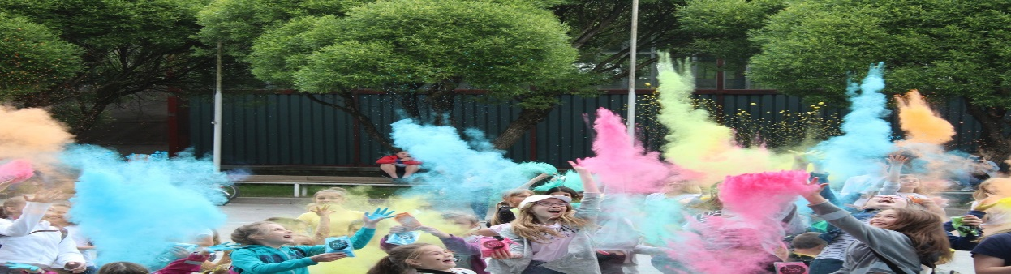
Муниципальная программа «Развитие культуры, физической культуры и массового спорта, молодёжной политики МО «Светогорское городское поселение»»
Комплекс процессных мероприятий:
«Развитие молодежной политики»
2023г. –
42 991,4 тыс. рублей
предоставление субсидии на выполнение муниципального задания МБУ «КСК г. Светогорска» по организации мероприятий в сфере молодежной политики (2023-2025гг.- 702,7 тыс. рублей)
2024г. –
43 561,4 тыс. рублей
создание временных рабочих мест для трудоустройства несовершеннолетних: (2023-2025гг. – 300 тыс. рублей)
мероприятия в сфере молодежной политики (2023-2025гг. – 50,0 тыс. рублей)
2025г. –
42 641,4 тыс. рублей

Slide 30
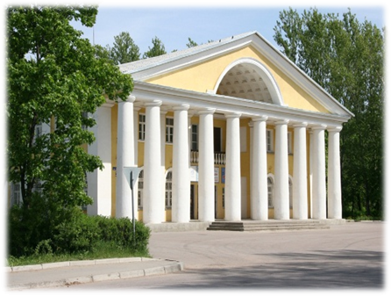
Муниципальная программа «Развитие культуры, физической культуры и массового спорта, молодёжной политики МО «Светогорское городское поселение»»
Комплексы процессных мероприятий:
«Развитие культуры», «Развитие библиотек», «Содержание имущества»
2023г. –
42 991,4 тыс. рублей
предоставление субсидии МБУ «КСК г. Светогорска»
на организацию деятельности клубных формирований
и формирований самодеятельного народного творчества, библиотечное, библиографическое и информационное обслуживание пользователей библиотек и на содержание (эксплуатацию) имущества, находящегося в государственной (муниципальной) собственности (2023г. – 31 783,8 тыс. рублей, 2024г. – 32 353,8 тыс. рублей; 2025г. – 31 433,8 тыс. рублей)
2024г. –
43 561,4 тыс. рублей
мероприятия в сфере культуры: (2023-2025гг. – 900,0 тыс. рублей)
2025г. –
42 641,4 тыс. рублей

Slide 31
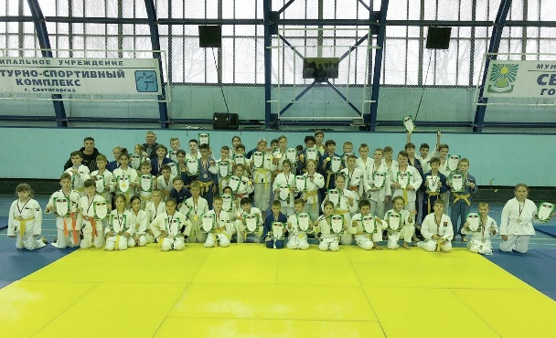
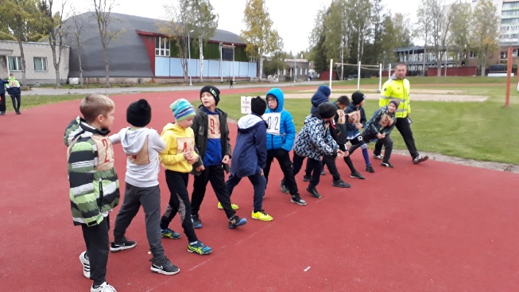
Муниципальная программа «Развитие культуры, физической культуры и массового спорта, молодёжной политики
МО «Светогорское городское поселение»»
Комплекс процессных мероприятий:
«Развитие физической культуры и массового спорта»
2023г. –
42 991,4 тыс. рублей
мероприятия в области физкультуры и спорта (2023г.-2025г. – 50,0 тыс. рублей);
предоставление субсидии МБУ «КСК г. Светогорска» на проведение занятий физкультурно-спортивной направленности по месту проживания граждан и организацию и проведение официальных физкультурных (физкультурно-оздоровительных мероприятий) (2023г.-2025г. – 9 204,9 тыс. рублей)
2024г. –
43 561,4 тыс. рублей
2025г. –
42 641,4 тыс. рублей

Slide 32

Муниципальная программа «Управление и распоряжение муниципальным имуществом МО «Светогорское городское поселение»
мероприятия строительство объектов инженерной и транспортной инфраструктуры на земельных участках для индивидуального жилищного строительства в соответствии с законом Ленинградской области от 14 октября 2008 г. N 105-оз (2023г. – 3 500,0 тыс. рублей, 2024г. – 3 000,0 тыс. рублей; 2025г. – 2 000,0 тыс. рублей);
2023г. –
7 000,0 тыс. рублей
2024г. –
6 500,0 тыс. рублей
на реализацию функций в области управления муниципальной собственностью (2023г. – 1 500,0 тыс. рублей, 2024г. – 3 000,0 тыс. рублей; 2025г. – 1 000,0 тыс. рублей);
2025г. –
3 500,0 тыс. рублей
на реализацию функций в области управления муниципальной собственностью (2023г. – 2 000,0 тыс. рублей, 2024 – 2025гг. – 500,0 тыс. рублей).

Slide 33
СТРУКТУРА РАСХОДОВ

Slide 34
Непрограммные расходы | Проектные бюджетные назначения, тыс. рублей
 | 2023 год | 2024 год | 2025 год
Функционирование представительного органа местного самоуправления Совет депутатов МО «Светогорское городского поселения» | 2 697,3 | 2 933,0 | 3 184,4
Расходы на обеспечение деятельности органов местного самоуправления администрации МО «Светогорское городское поселение» | 34 556,5 | 36 543,4 | 39 299,9
Межбюджетные трансферты бюджету Выборгского муниципального района | 4 773,9 | 4 773,9 | 4 773,9
Расходы, связанные с уплатой сборов штрафов, пеней, оплата расходов по судебным актам | 2 778,3 | 735,7 | 405,5
Резервный фонд | 1 600,0 | 1 700,0 | 1 800,0
Доплаты к пенсиям муниципальным служащим | 4 660,0 | 5 450,0 | 5 600,0
Обслуживанию муниципального долга | 10,0 | 10,0 | 10,0
ВСЕГО | 51 076,0 | 52 146,0 | 55 073,7

Slide 35
Спасибо за внимание!

Slide 36
